Slide 1
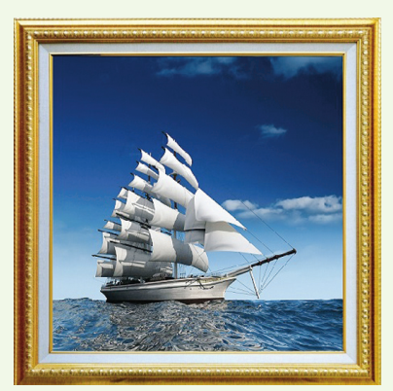
TIẾT 144. CHU VI HÌNH VUÔNG
Khởi động
12 dm

Slide 2
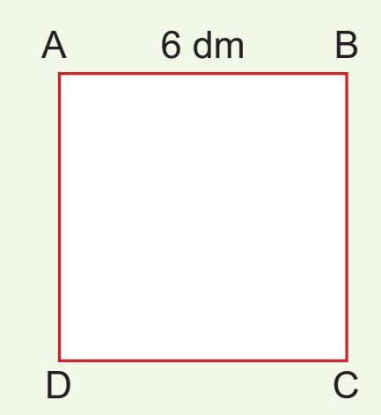
Khám phá

Slide 3
Thực hành – Luyện tập
72 (cm)
420 (m)
280 (cm)

